Slide 1

សាកលវិទ្យាល័យ​ ភូមិន្ទភ្នំពេញ
មុខវិជ្ជា​: Computer Architecture
1. San Mengleang
2. Chhoun Youy
ក្រុមទី​៧:

Slide 2
San Mengleang

Slide 3
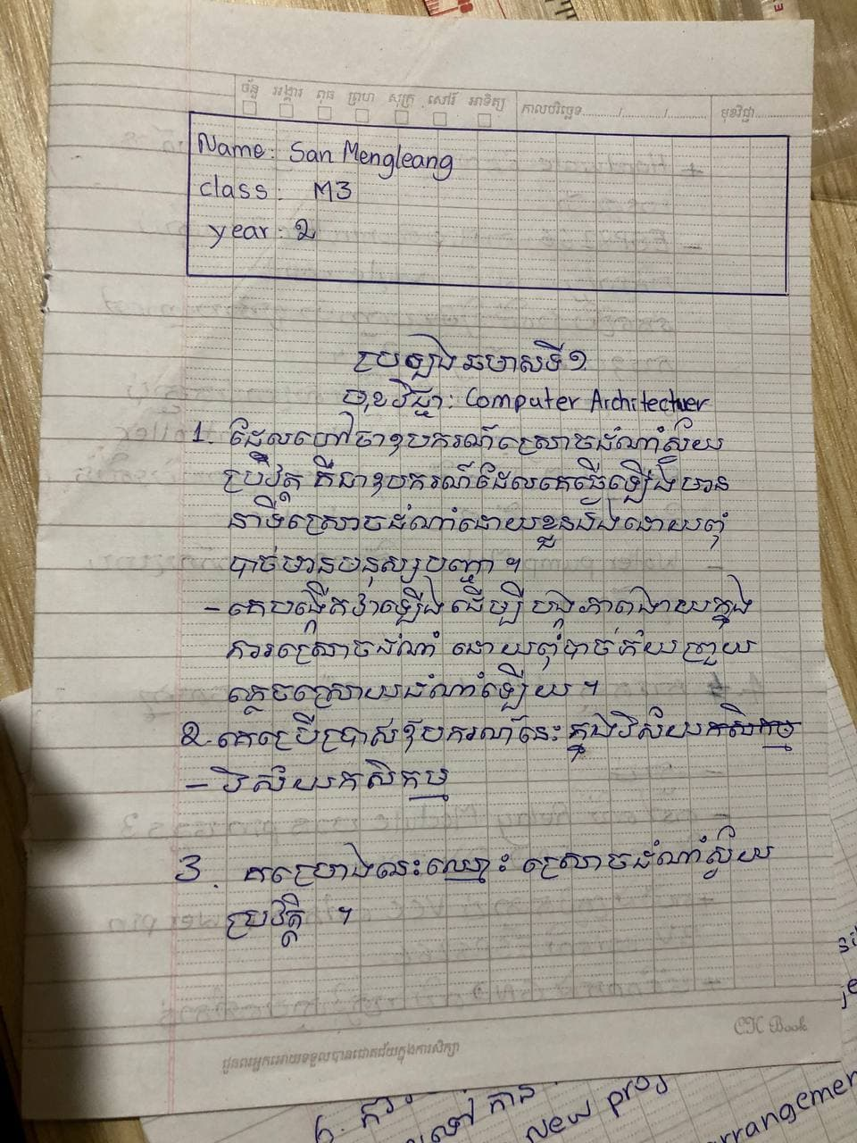
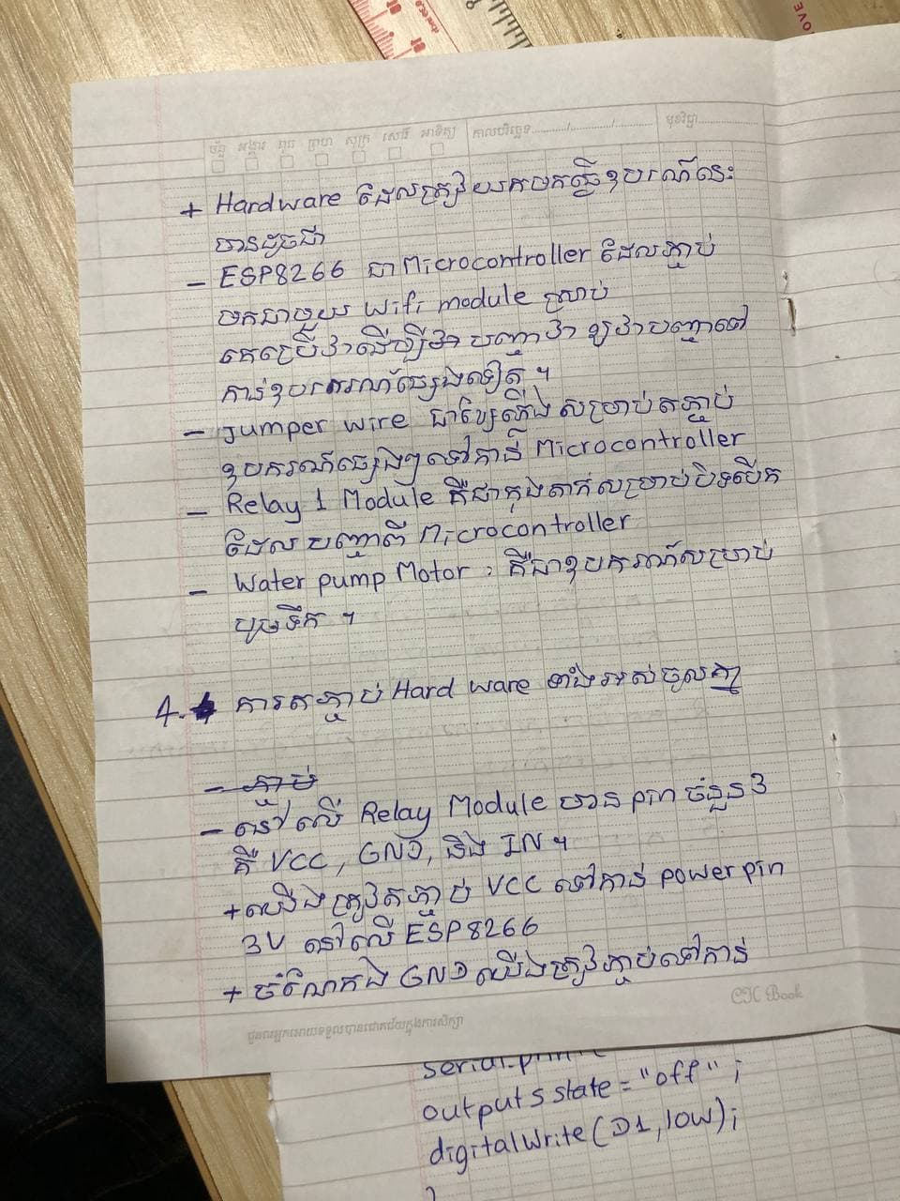

Slide 4
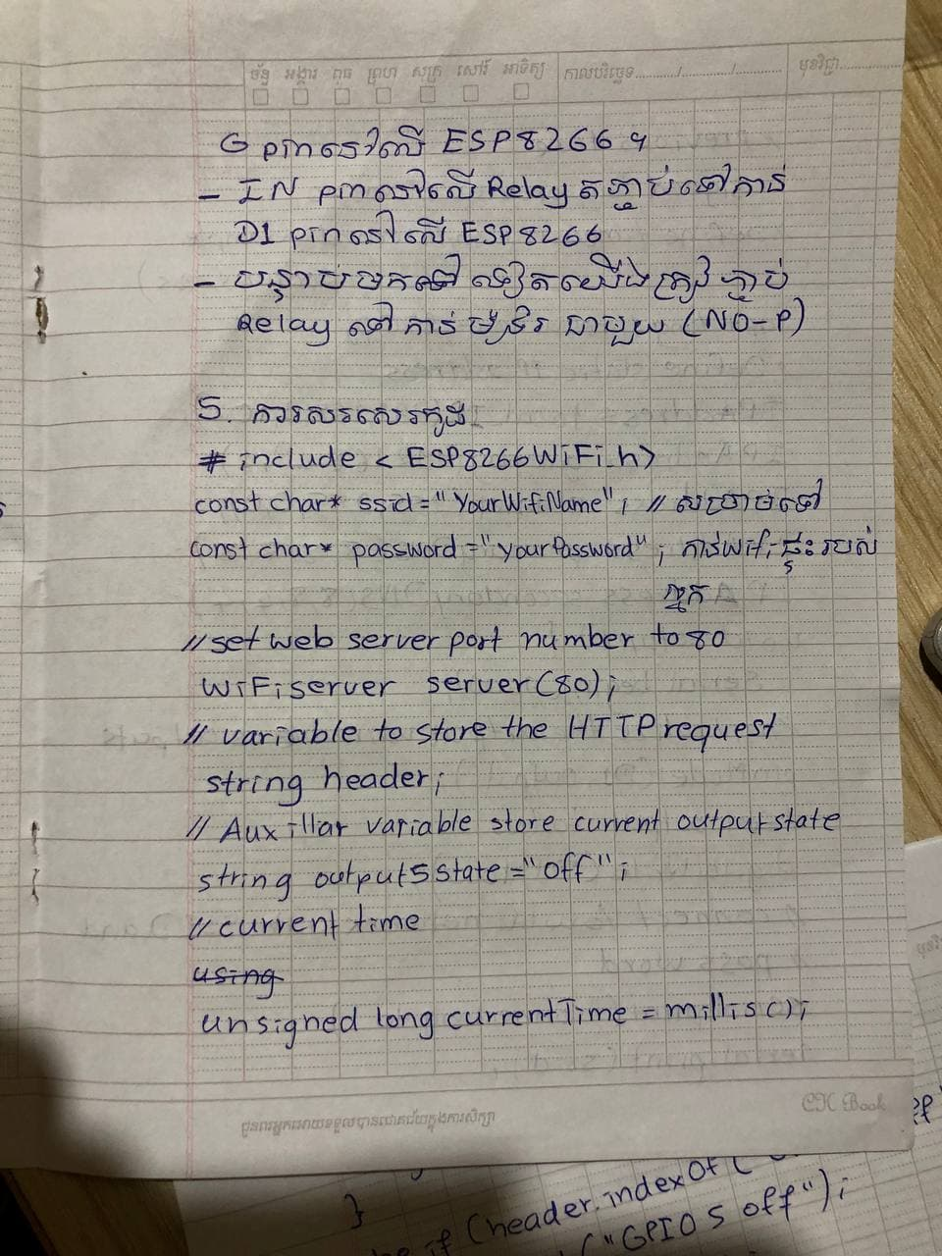
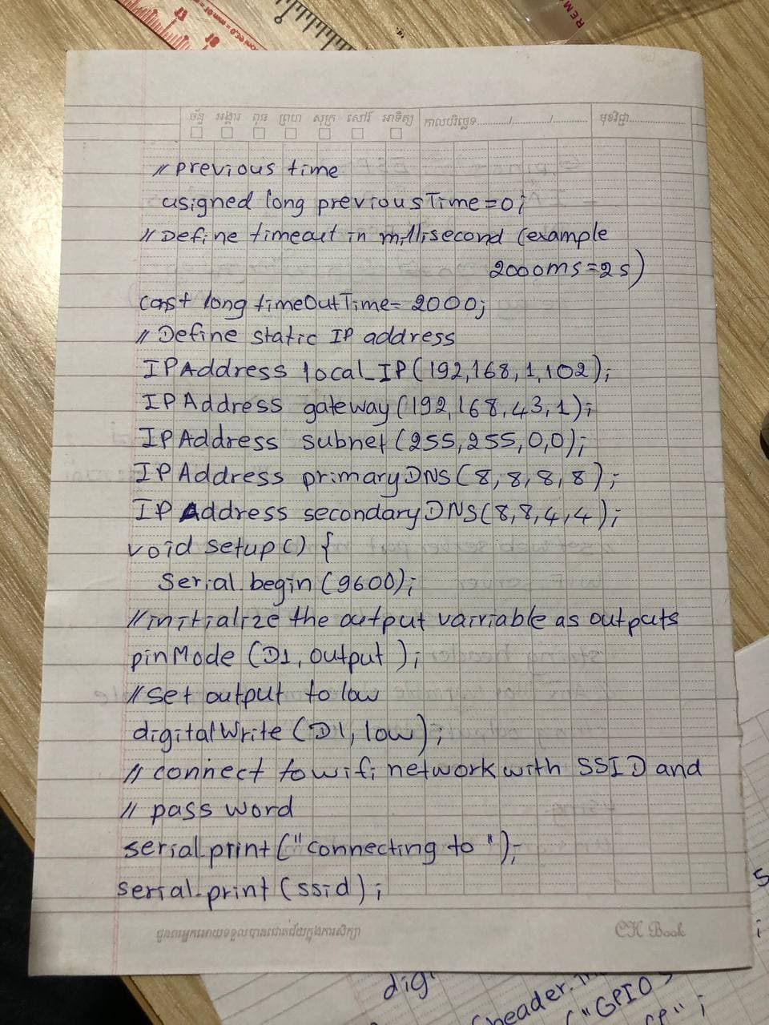

Slide 5
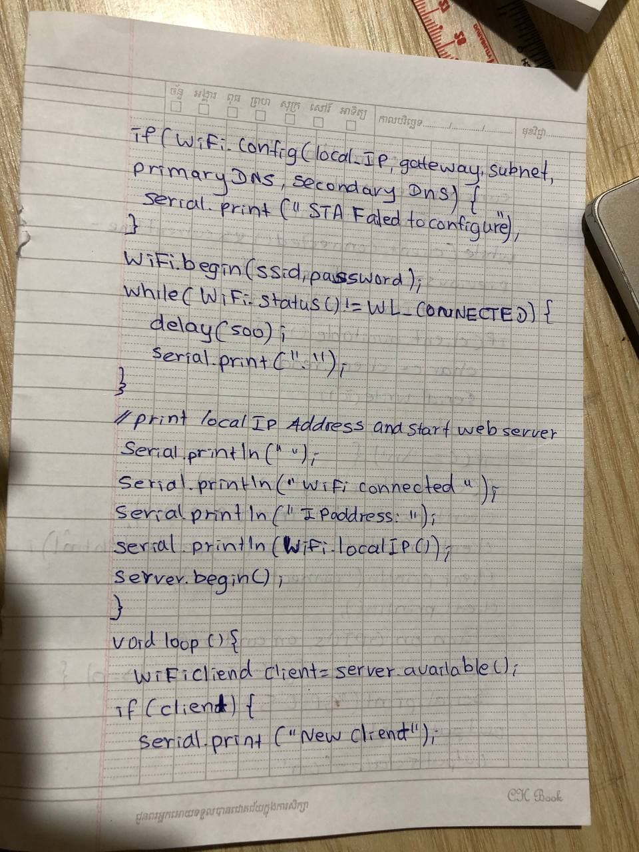
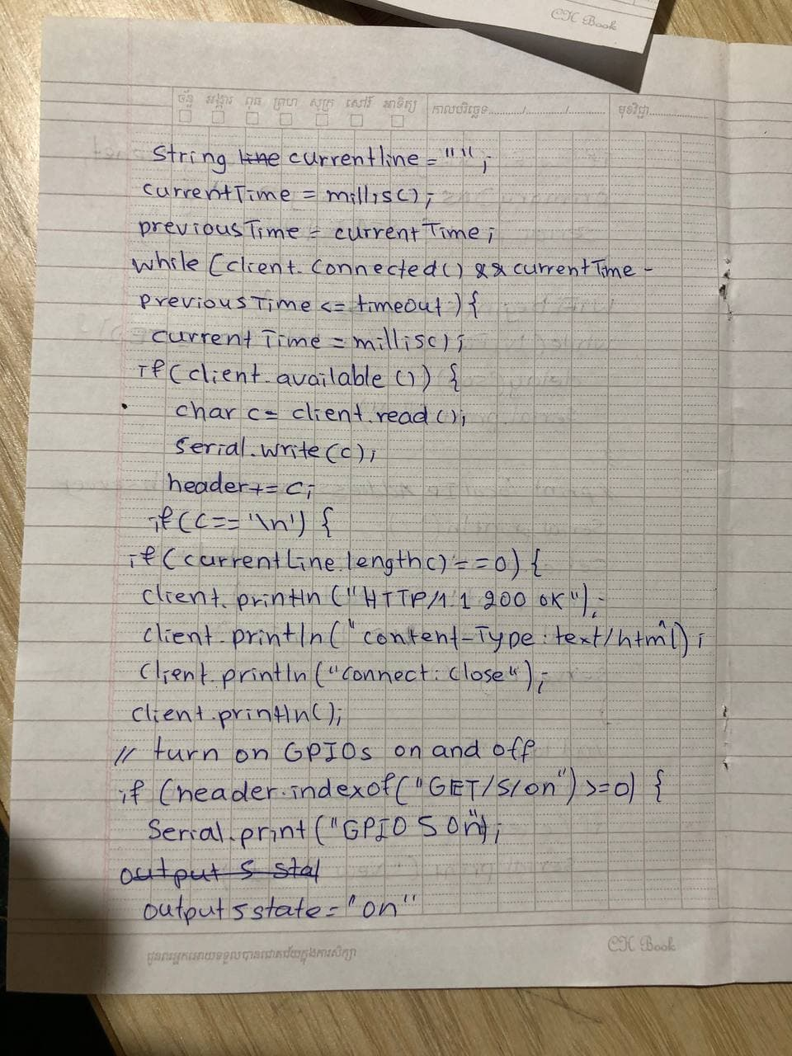

Slide 6
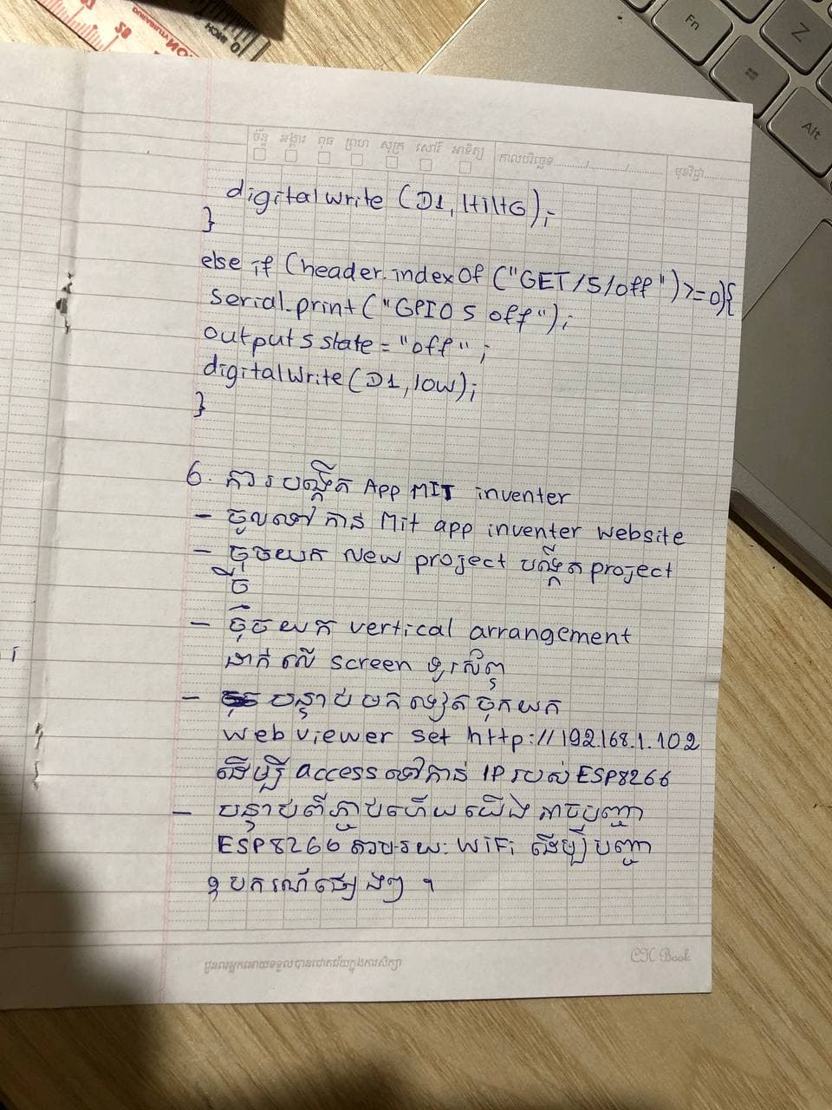

Slide 7
Chhoun Youy

Slide 8
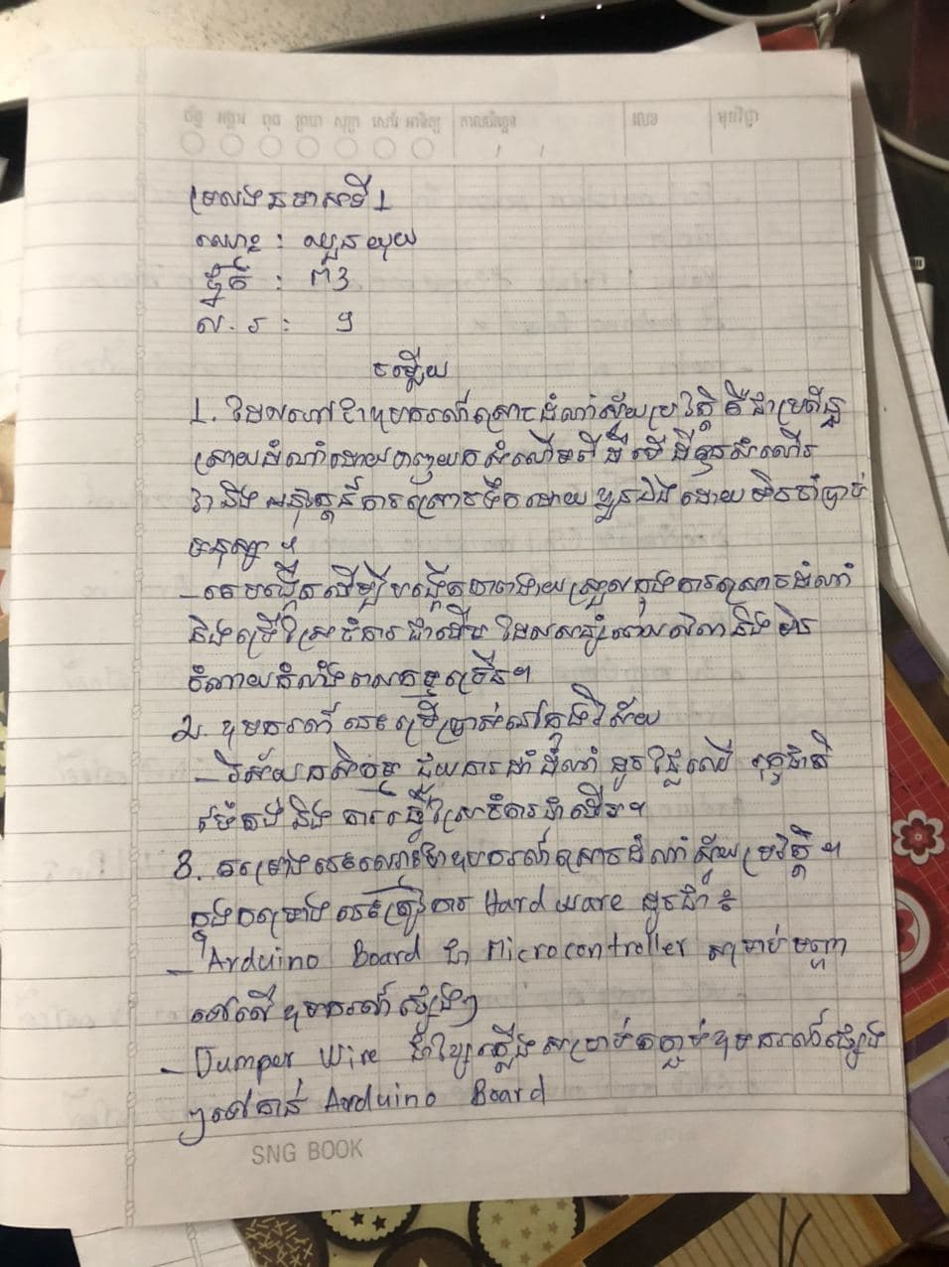
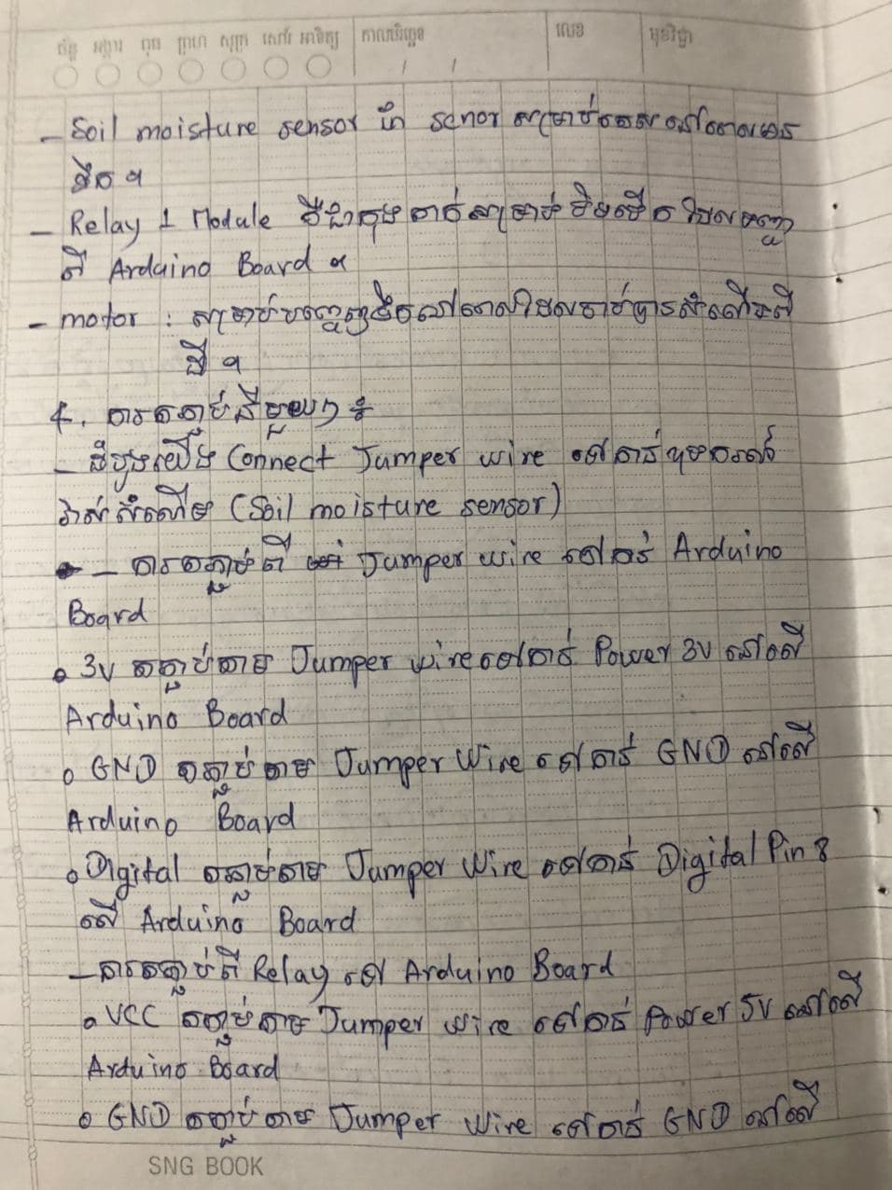

Slide 9
